Slide 1
Υπεριδρωσία και Ανιδρωσία
Ειδικότητα: Τεχνικός Αισθητικός Ποδολογίας – Καλλωπισμού Νυχιών και Ονυχοπλαστικής
Γ΄Εξάμηνο
Μάθημα: Πρακτικές Ασκήσεις Ποδολογίας
Ματοπούλου Ελένη
Θεσσαλονίκη 2021

Slide 2
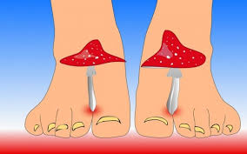
Υπερίδρωση
Η εφίδρωση των παλαμών και των πελμάτων είναι μια φυσιολογική κατάσταση.
Ο ιδρώτας εκκρίνεται διαρκώς.
Λιγότερο το χειμώνα απ' ότι το καλοκαίρι.
Η υπερίδρωση προσβάλει και τα δυο φύλλα και συχνά πρωτοεμφανίζεται στην παιδική ή εφηβική ηλικία.
Η εκδήλωση φυσαλίδων και δερματίτιδας εξ' επαφής αυξάνει με την υπερίδρωση.
Η δυσάρεστη οσμή των ποδιών είναι κατά κανόνα
συνέπεια της αποδόμησης της κερατίνης του δέρματος. Η εμφάνιση μυκήτων επιδεινώνει την κατάσταση.

Slide 3
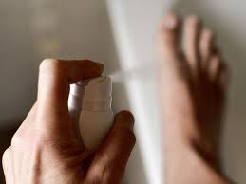
Θεραπεία
Μέτρα που περιορίζουν την εφίδρωση είναι:
τα αποσμητικά σπρέι,
πούδρα Daktarin
απορροφητικά ένθετα υποδημάτων
και βαμβακερές κάλτσες.

Slide 4
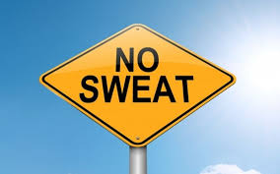
Ανιδρωσία
Η ανιδρωσία χαρακτηρίζει την έλλειψη εφίδρωσης.
Συνήθως υποδηλώνει οργανική νόσο.
Άλλοτε δηλώνεται σε μεμονωμένο σύμπτωμα και άλλοτε μαζί με νευρολογικές ανεπάρκειες.

Slide 5
Αίτια
Η ανιδρωσία μπορεί να είναι σύμπτωμα:
σακχαρώδους διαβήτη,
σκληροδερμίας,
απουσίας ιδρωτοποιών αδένων,
εκζέματος,
ψωρίασης,
λήψης φαρμάκων
ή και άλλων καταστάσεων.

Slide 6
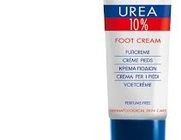
Θεραπεία
Η θεραπεία για την ανιδρωσία στρέφεται στο πιθανότερο αίτιο.
Εάν το αίτιο δεν θεραπεύεται τότε συνίσταται χρήση μαλακτικών ουσιών, όπως κρέμα με ουρία, οι οποίες ελαττώνουν το δυσάρεστο αίσθημα που προκαλείται από την ανιδρωσία.

Slide 7
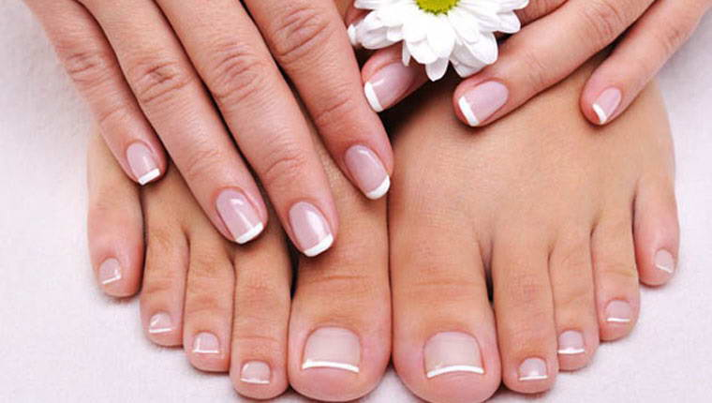
ΕΥΧΑΡΙΣΤΩ ΓΙΑ ΤΗΝ ΠΡΟΣΟΧΗ ΣΑΣ!!!

